Slide 1
2 класс
2012/2013 уч.г.

Slide 2
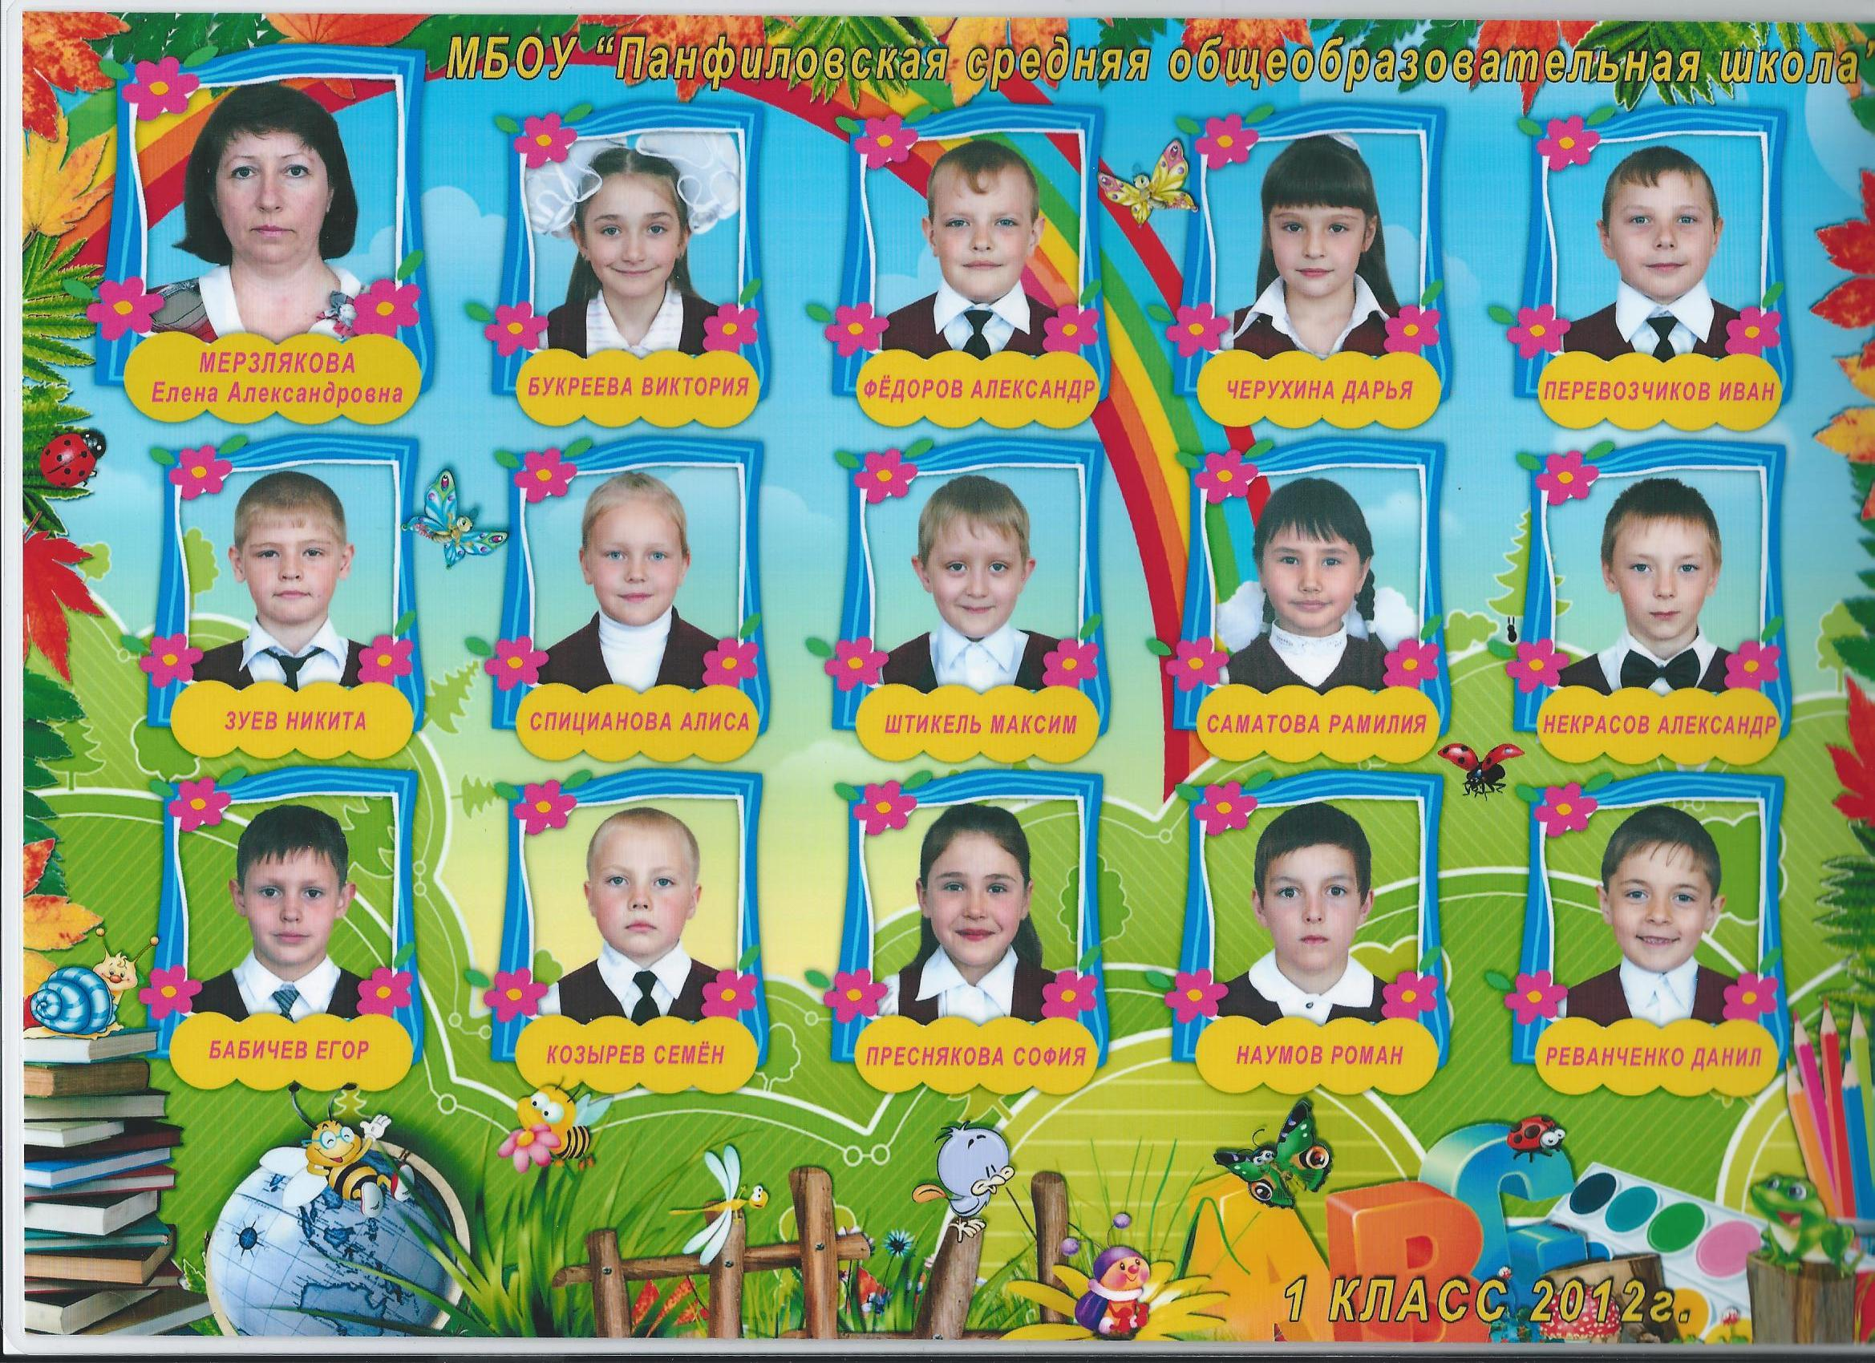
Это мы!

Slide 3
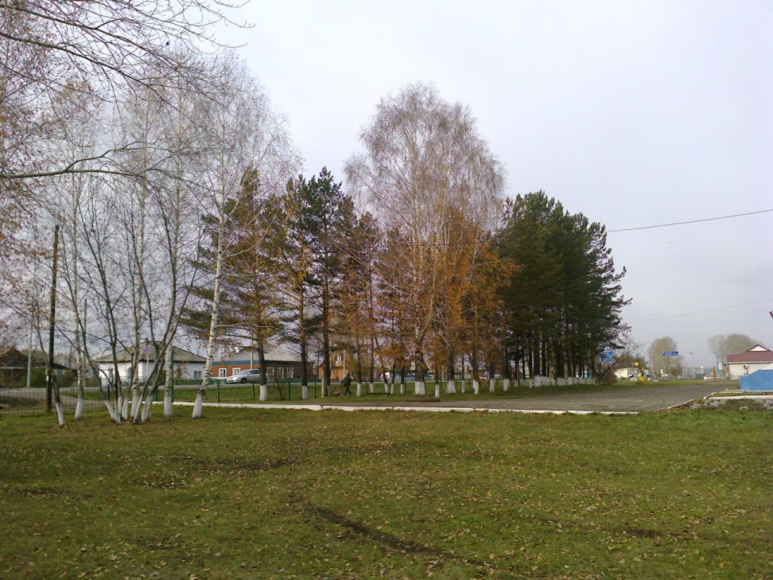
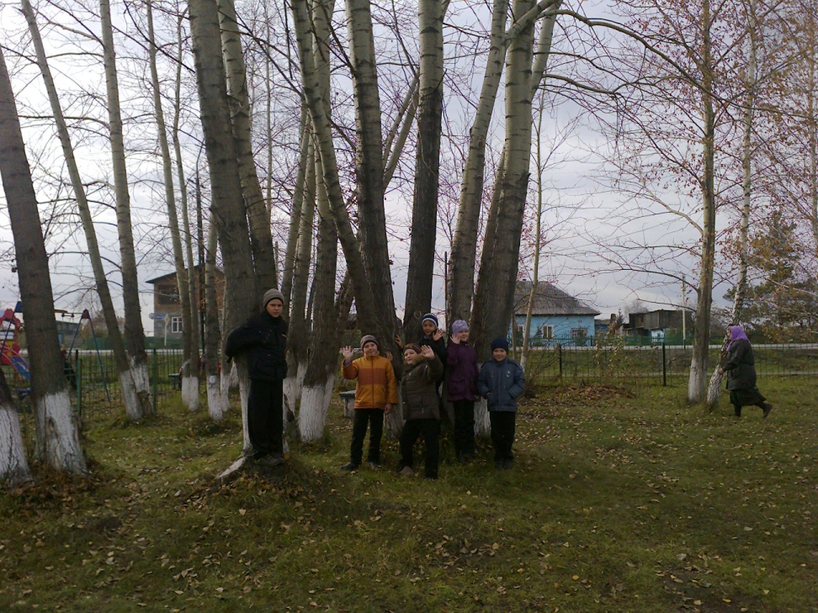
Мы очень любим осень

Slide 4
Для мам готовим праздники

Slide 5
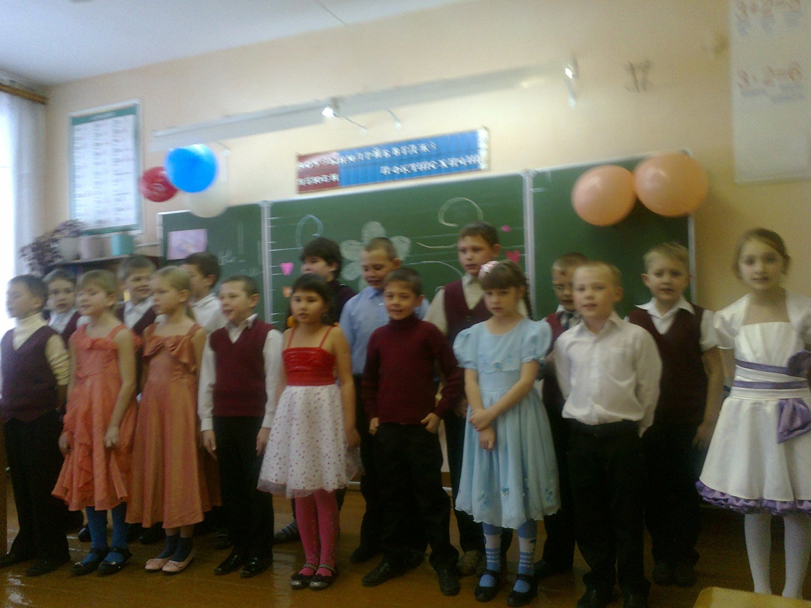
Поём весёлые песни

Slide 6
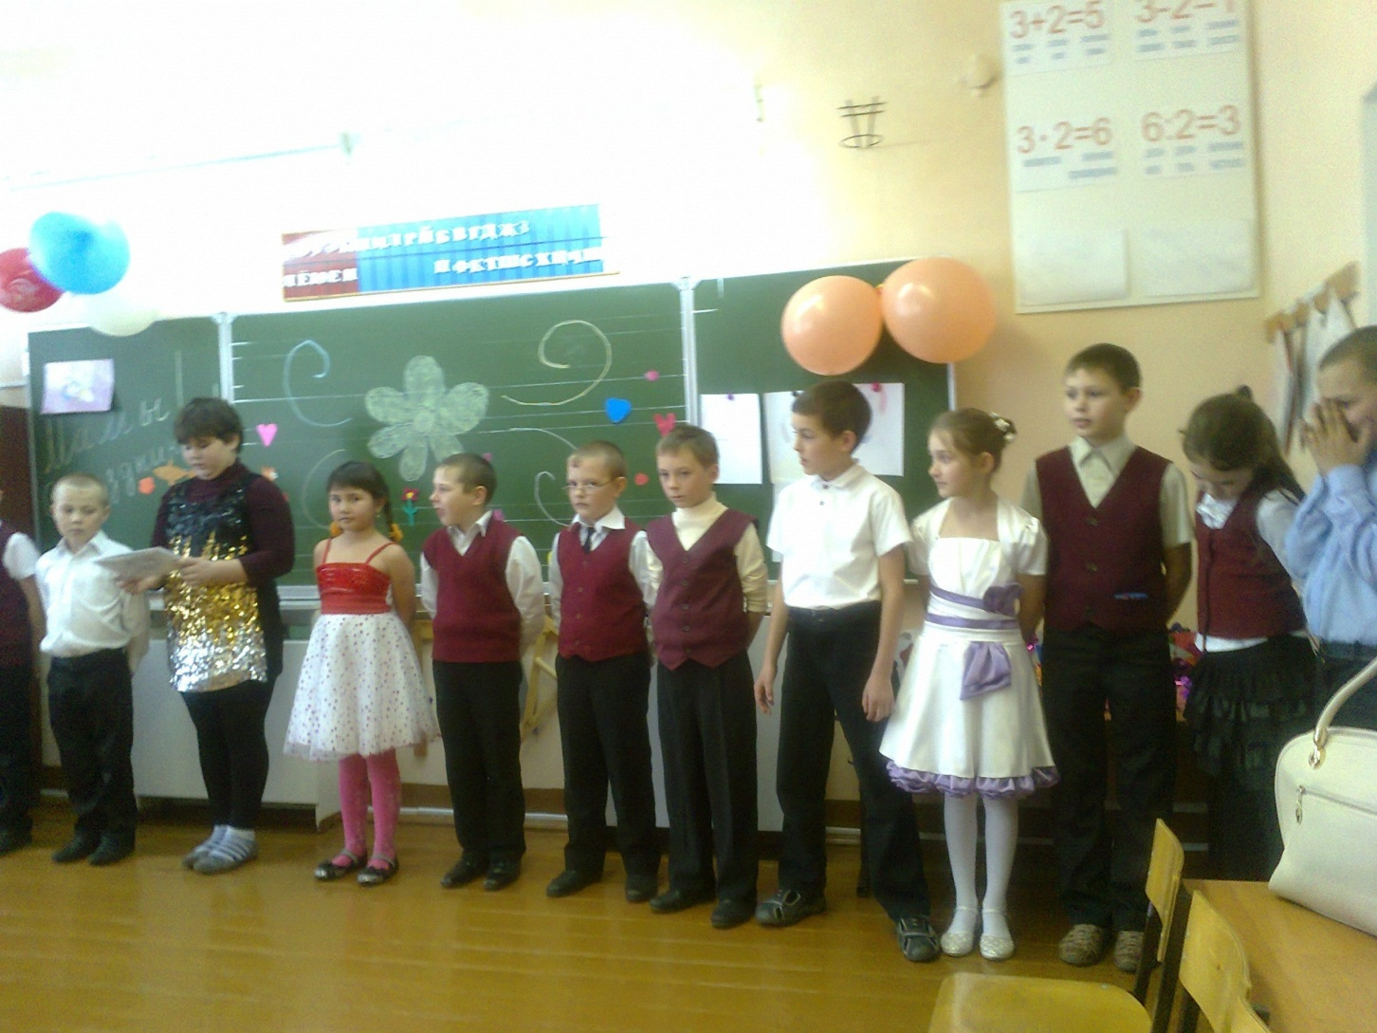
Рассказываем стихи

